Slide 1


Slide 2

Programa de educação continuada

Slide 3


USO EMPÍRICO DE ANTIBIÓTICOS SEGUNDO O LOCAL DA INFECÇÃO
José Maria C. Constant
UFAL
UNCISAL

Slide 4
USO EMPÍRICO DE ANTIBIÓTICOS
Situações em que fazemos o diagnóstico baseado em evidências clínicas e não dispomos de exames que possam confirmá-lo, ou não podemos esperar pelos resultados, para começar o tratamento
Com a chegada dos exames complementares, podemos mudar a conduta, guiados pelo caminho apontado pelo laboratório, desde que o mesmo seja coerente com as normas da antibioticoterapia e com nossa experiência acumulada

Slide 5
“Não existe antibiótico bom ou ruim. O que existe é antibiótico bem ou mal indicado”
Prof. Hélvio Auto

Slide 6
CRITÉRIOS PARA UMA BOA INDICAÇÃO
Pensar no sítio da infecção
Saber se o antibiótico chega lá

Slide 7
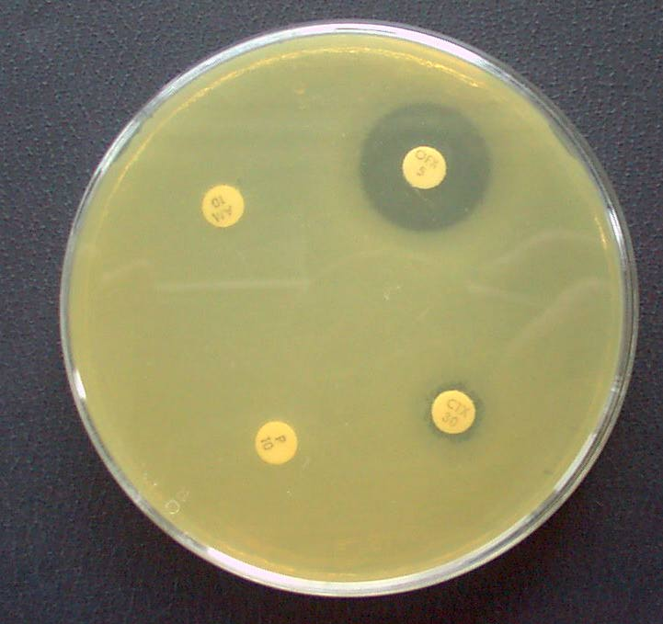
Cultura de líquido cefalorraquidiano
Antibiograma
Bacilo Gram negativo
Amicacina
Não chega ao LCR

Slide 8
Critérios para a boa indicação
Deve-se interpretar os exames complementares

Slide 9
Critérios para a boa indicação
Paciente com infecção urinária
Urocultura apresentando E. coli
Com sensibilidade, entre outros, a azitromicina
Azitromicina é eliminada 92% por via biliar-fecal
Apenas 6% por via urinária

Slide 10
Critérios para uma boa indicação
E, por fim, conhecer a sensibilidade dos agentes aos antibióticos
Método de Gram

Slide 11
PELE

Slide 12
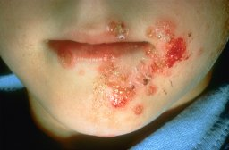
Infecções superficiais (impetigo crostoso)
Streptococcus pyogenes

Slide 13
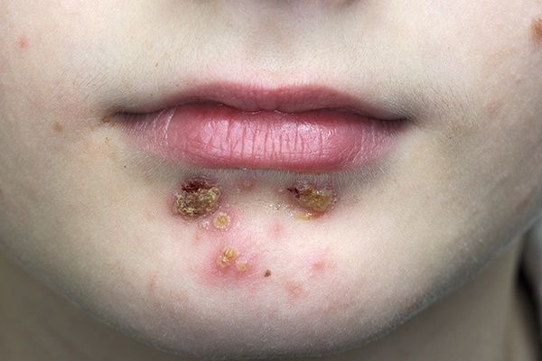
INFECÇÃO ESTREPTOCÓCICA DA PELE
Poucas lesões
  Quem não tem cão caça com
  Neomicina
Mupirocina ou Ácido Fusídico
  Acrescentar Permanganato de Potássio
Único Aminoglicosídio com ação sobre Estreptococo
01 comprimido em 1 litro de água

Slide 14
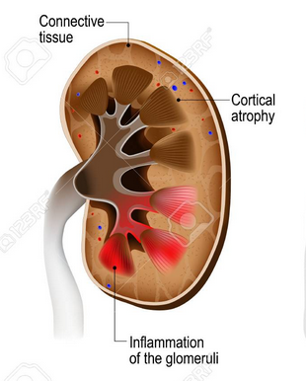
INFECÇÃO ESTREPTOCÓCICA DA PELE: Várias lesões
PEN. V (Pen V Oral)
AMOXICILINA
ERITROMICINA
AZITROMICINA
BENZETACIL
1 comp. ou 5mL 6/6h
25 a 50 mg/Kg/dia – de 8/8 h
10 dias
Crianças – 30 mg/kg/dia
Adultos – 500 mg 8/8h
Crianças – 10 mg/kg/dia
Adultos – 500 mg/dia
1x ao dia, 3 a 5 dias
Longe das refeições
1.200.000 U. Repetir após 5 dias

Slide 15
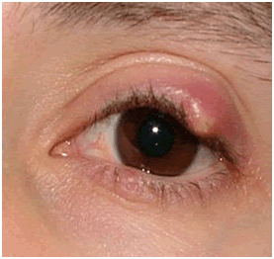
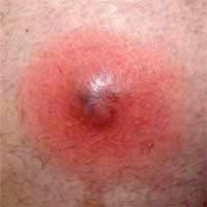
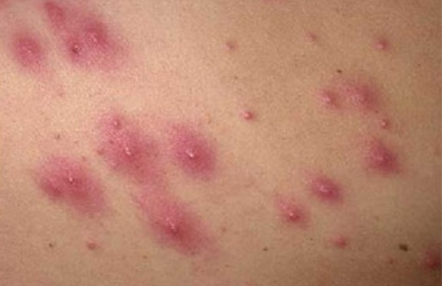
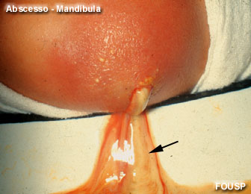
Infecções profundas da pele
Estafilococo (por quê?)

Slide 16
Infecção Estafilocócicas
Pelo amor de Deus, não mais Benzetacil
Resistência = 100%

Slide 17
Estafilococcias da pele
Vamos começar com o que temos ( em Maceió)
- Cefalexina – 30 a 50 mg / kg / dia (6 / 6 horas)
- Azitromicina – posologia já vista
- Sulfametoxazol – Trimetoprim - criança: 30 mg/Kg/ dia
- Eritromicina

Slide 18
Estafilococcias da pele – o que seria mais eficaz
Amoxicilina + Clavulanato 30 a 50 mg / Kg/ dia (8 / 8 h.)
Cefaclor : 20 a 40 mg / Kg / dia (12 / 12 h)
Axetil-Cefuroxime: adultos 250 a 500 mg 12 / 12 h.
criança 25 a 50 mg / Kg / dia
Usar Neomicina nos bordos nasais

Slide 19
Ainda estafilococo x pele
SÍNDROME DA PELE ESCALDADA
Cepas de Estafilococo – esfoliatina – ação sobre a desmogleína (proteína que mantém a aderência da epiderme à derme)
A epiderme “descola”, lembrando uma queimadura

Slide 20
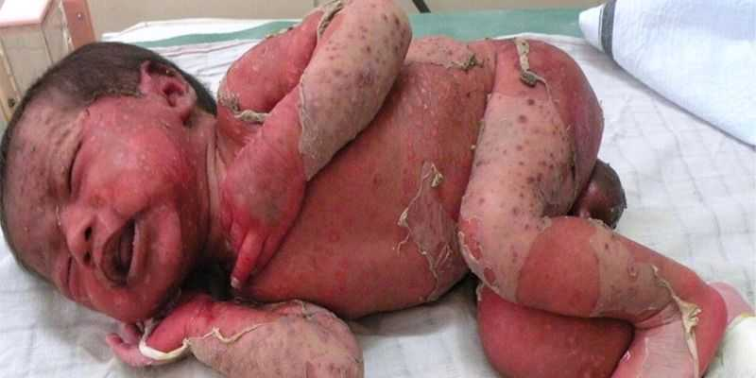
Síndrome da pele escaldada
Tratamento hospitalar, com drogas injetáveis
Oxacilina (Penicilina semi-sintética), Cefuroxime (Cef 2ª geração), Cefepima (Cef 4ª geração), Carbapenemas
Atenção: Ceftriaxona não age bem sobre Gram positivos (exceto Pneumococo)

Slide 21
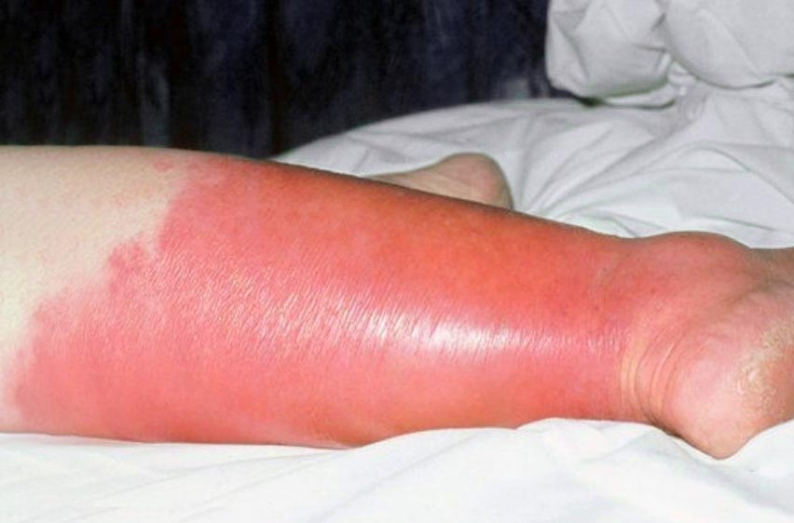
Erisipela
Afeta pele, tecido celular subcutâneo e circulação linfática
Febre alta, calafrios. Em seguida dor, edema e eritema da área afetada.
Etiologia
Estreptococo Beta hemolítico do Grupo A (Lancefield)

Slide 22
Erisipela - tratamento
1 amp (1.200.000 U.I.) hoje
1 amp 3 dias depois;
1 amp 5 dias após a 2ª
Penicilina G Benzatina
Amoxicilina
Penicilina V
Observação: Ceftriaxona não age bem sobre estreptococo
OU
50 mg/kg/dia – 10 a 15 dias
OU
500.000 U. 6 / 6 horas – via oral
10 a 15 dias

Slide 23
Erisipela e alergia a Penicilina
Macrolídios
    Via oral: Eritromicina
Azitromicina
    Via parenteral: Claritromicina

Slide 24
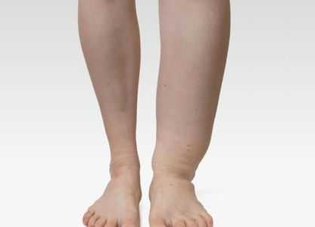
Erisipela – profilaxia por quê ?
É doença da pele e do tecido celular subcutâneo
Afeta a circulação linfática
Tende a recidivar - + de 80 tipos do Estreptococos no grupo A
Recidivas = edema linfático – duro – “elefantíase nostra”

Slide 25
Erisipela – profilaxia
Profilaxia – Benzetacil 1.200.000 U - IM cada 21 dias – GLÚTEO

Slide 26
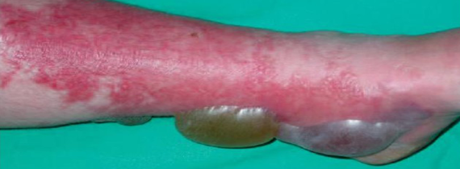
Erisipela bolhosa
Participação de ESTAFILOCOCO
Pode precisar de internação hospitalar
Atenção: ceftriaxona x estafilococo

Slide 27
VIAS AÉREAS SUPERIORES

Slide 28
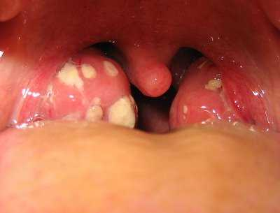
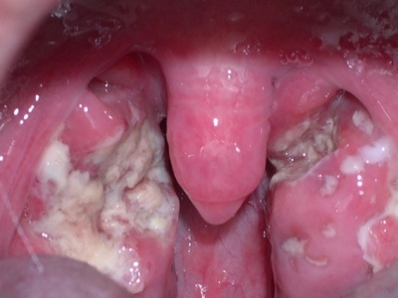
Faringotonsilite
Estreptococo
  Penicilinas G ou V
  Amoxicilina
  Macrolídios
  Sulfa-Trimetoprim
Anaeróbios
  Penicilinas
  Clindamicina

Slide 29
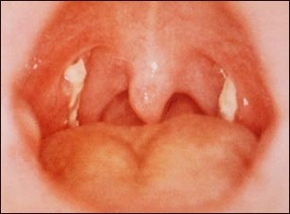
Febre, dor na garganta, odinofagia. Exsudato pseudomembranoso recobrindo as tonsilas. Parece difteria, mas a vacinação está em dia. Antibioticoterapia cobrindo infecção por estreptococo, estafilococo e anaeróbio, não resolveu.

Slide 30
Exame físico
Adenopatias cervicais e de outras cadeias
Esplenomegalia
Fica evidente que o problema não se restringe à faringe
Hemograma: Leucocitose, linfocitose e atipias linfocitárias

Slide 31

Mononucleose infecciosa
Agente – vírus Epstein-Barr (herpes-vírus)
Transmissão – direta
“Doença do beijo”
alta infectividade, baixa patogenicidade

Slide 32
Mononucleose infecciosa
Pode confundir com faringotonsilite bacteriana
Dúvida?
Hemograma

Slide 33
Leucograma “bacteriano”
Neutrófilos fagocitam bactérias
Leucócitos : 15.000
  Neutrófilos 85 %
segmentados – 72 %
bastonetes – 13 % (desvio à Esq.)
  Linfócitos – 10 %
  Eosinófios – 00 % (estresse)
  Monócitos – 05 %
  Basófilos – 00 %

Slide 34
Hemograma de Mononucleose Infecciosa
Vírus E.B. ataca linfócitos B. Linfoproliferação às custas de Linfócitos T
Leucócitos – 15.000 / mm³ (V.N. 5.000 a 10.000 – média 8.000)
Neutrófilos - 20 % (V. N. 60%)
Linfócitos - 75 % (V. N. 30%)
Eosinófilos - 00 % (V. N. 2 a 4 %)
Monócitos - 05 %
Basófilos - 00 %
Presença de 8 % de linfócitos atípicos
Plaquetas - 85.000 mm³ ( V.N. 150.000 a 400.000)

Slide 35
Infecções que não requerem uso de antibióticos, porém a tentação é grande

Slide 36
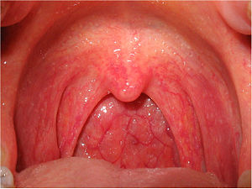
Febre, dor na garganta, odinofagia, bom estado geral.
Faringite viral
O que fazer?
Sintomáticos

Slide 37
Síndromes “gripais” – virais
(influenza, v. sincicial, metapneumovirus, rinovírus, adenovírus, Sars cov 2, etc.)
Febre, coriza, tosse
Bom estado geral, eupneico, M.V. normal
Orofaringe hiperemiado
Monitorar. Evitar, se possível, corticoide
Casos graves: internar

Slide 38
Laringites
Frequentemente virais, podem eventualmente ser bacterianas. “In dubio, pro reo”, ou seja, em dúvida, antibióticos de amplo espectro.
Laringite estridulosa (alérgica) - súbita, à noite: disfonia, tosse rouca (“de cachorro”), dispneia, tiragem, cornagem. Sem febre. Tratamento: corticóide, antihistamínico. Umidificar o ar ambiente.
Possibilidade de traqueostomia

Slide 39
Otites e Sinusites
Estreptococo B hemolítico
Estafilococo
Pneumococo
Moraxella catarrhalis
Haemophilus influenzae*
Agentes mais frequentes
Antibióticos
  Amoxicilina
  Amoxicilina + Ácido Clavulânico – 50 mg/Kg/dia
  Azitromicina – adultos 500 mg/ dia – 7 dias
  crianças 10 mg/Kg/ - 7 dias

Slide 40
Otites e Sinusites
  Claritromicina
      Crianças – 15 mg/Kg/dia – 12/12 h.
      Adultos - 250 mg 12/12 h.
  Cefaclor - 20 a 40 mg/Kg/dia (12 / 12 h.)
  Axetil-Cefuroxime – 500 mg 12 / 12 h.
  Levofloxacino – 500 mg/dia

Slide 41
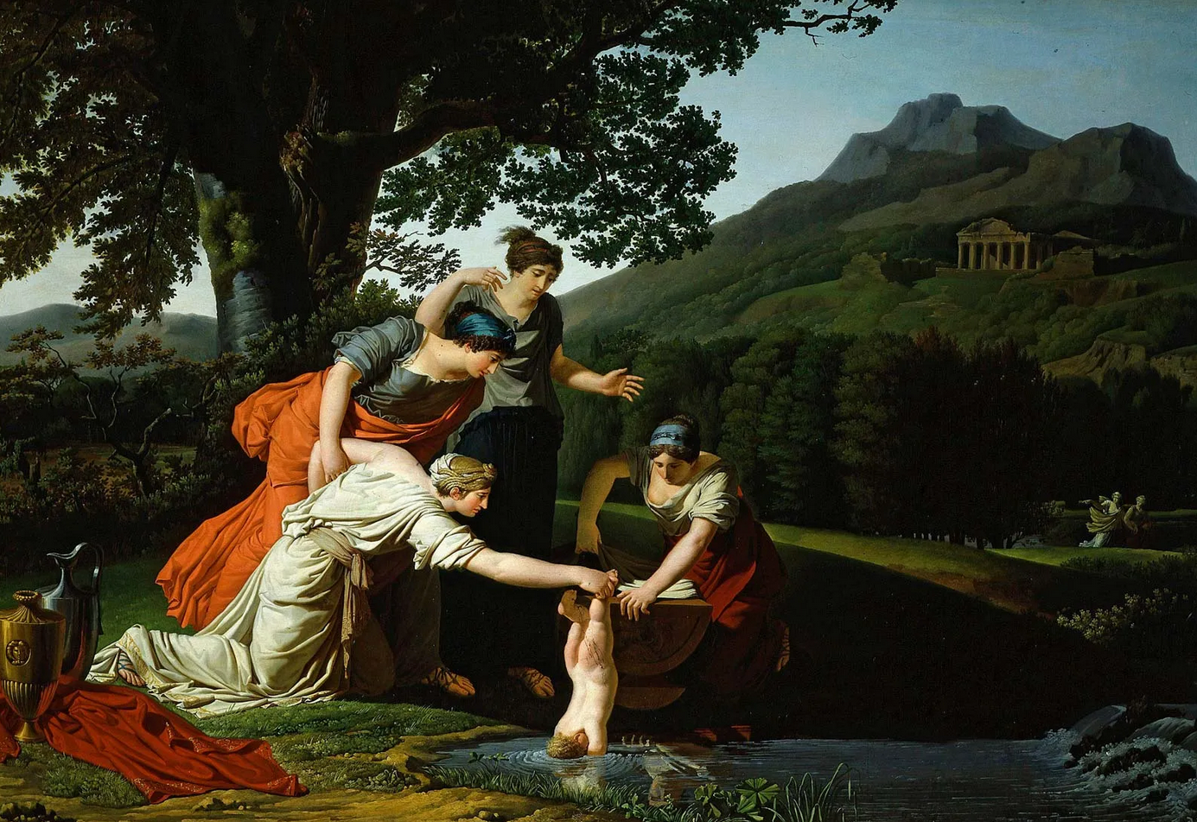
Quinolonas abaixo dos 12 anos
Erosão articular. Lesão de tendão (de Aquiles)
(no entanto, nas UTIs neonatais)

Slide 42
Haemophilus influenzae B
Era presença marcante em sinusites e otites
2ª causa de meningites bacterianas
Até a introdução da vacinação no P.N.I.
Foi, então, rebaixado para o 4º lugar. Aí deu o troco
Haemophilus influenzae aegyptius – febre purpúrica brasileira

Slide 43
Febre Purpúrica Brasileira
Detectada em 1980 no Paraná e, posteriormente, São Paulo e Mato Grosso.
Agente: Haemophilus influenzae biótipo aegyptius, bactéria que, mercê de uma mutação, adquiriu nova e diferente capacidade de virulência.

Slide 44
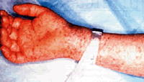
Clínica
Comumente apresenta-se como uma doença benigna, de curta duração (3 a 5 dias), com febre, dores abdominais, vômitos fugazes, diarreia leve e conjuntivite purulenta.
Em alguns pacientes o quadro evolui para septicemia.
Seguem-se as lesões purpúricas, mais em extremidades, hemorragias disseminadas, choque e morte.

Slide 45
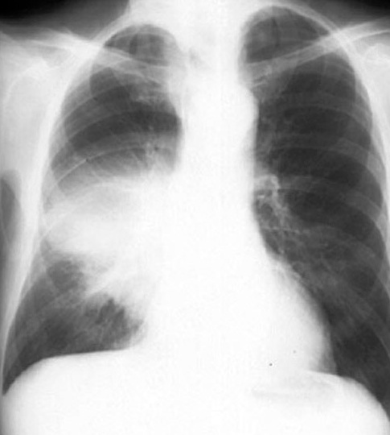
Pneumonia comunitária
Provável etiologia – 75%
  Pneumococo (Streptococcus pneumoniae)

Slide 46
Tratamento
  S. pneumoniae – resistência à Penicilina G
  Amoxicilina
  Amoxicilina + Ácido Clavulânico
  Azitromicina
  Claritromicina
  Levofloxacino
50mg/kg/dia
50mg/kg/dia
Criança: 10mg/kg/dia por 5-7 dias
Adulto: 500mg/dia por 5-7 dias
Criança: 15mg/kg/dia
Adulto: 250-500mg 12/12h
500mg 1x/dia

Slide 47
Entero-infecções possíveis agentes
Vírus: Rotavirus, Norovirus, Echovirus, vírus Coxsackie
Bactérias:
  E. coli enteroinvasiva
  E. coli enteropatogenica
  E. coli enterotoxigenica
  E. coli produtora de toxina shiga
  Shigella
  Salmonella
  Vibrio cholerae (El tor está de volta – Porto Calvo 2018)
  E está para chegar o O 139, biotipo Bengal
Protozoários:
  Entamoeba histolytica
  Giardia lamblia
  Cryptosporidium parvum
  (bovino)
  Cryptosporidium hominis

Slide 48
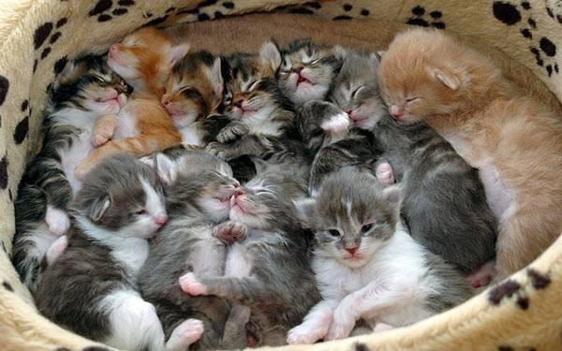
Balaio de gatos

Slide 49
Diarreia
Fezes pastosas ou mesmo liquefeitas, verdes, amarelas, sem muco, “catarro” ou sangue
Sem febre e sem cólicas
VIRAL, ALIMENTAR?
Hidratação
Repositores da microbiota (“flora”)
Monitoramento

Slide 50
Entero-infeção diarreia / disenteria
Febre, vômitos, diarréia (fezes, escuras, com muco ou sangue) cólicas, tenesmos (Disenteria)
Bactéria?
Protozoário?

Slide 51
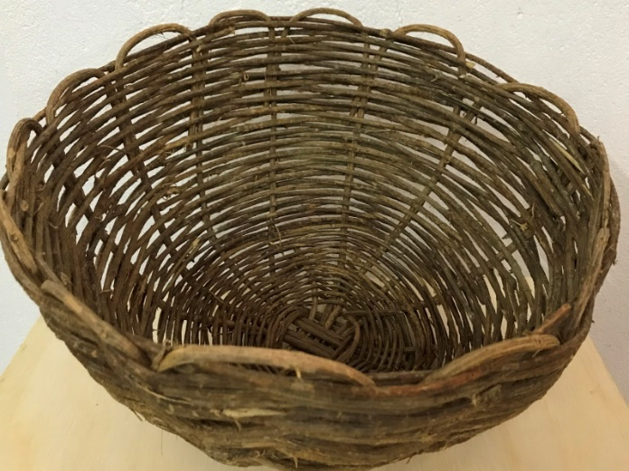
E aí?
Vai pedir exames?
Enquanto você espera o resultado
Quando chegar:
- Difícil identificar enterobactéria
- Identificada – ( E. coli, por exemplo) prova de patogenicidade
- Difícil detectar cistos de protozoários em fezes diarreicas ou disentéricas.
Necessário tomar uma atitude

Slide 52
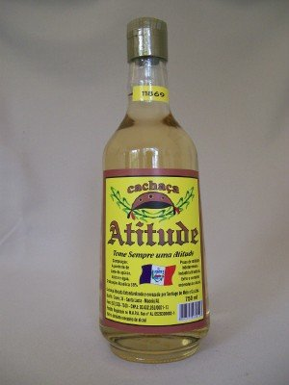

Slide 53
Entero-infeção diarreia / disenteria
Febre, vômitos, diarréia (fezes, escuras, com muco ou sangue) cólicas, tenesmos (Disenteria)
Bactéria?
Protozoário?

Slide 54
Diarréia Infecciosa/ Disenteria bacilar ou amebiana - adultos
Abordagem prática (não acadêmica, quase vergonhosa)
Sulfametoxazol - Trimetoprim
Metronidazol
OU
Ciprofloxacino*

Slide 55
Diarreia infecciosa em crianças
Não usar Ciprofloxacino
Sulfametoxazol - Trimetoprim
Metronidazol
OU
Ampicilina / Amoxicilina

Slide 56
Diarreia infecciosa em gestante
Ampicilina / Amoxicilina - 50 mg / Kg / dia
+
Metronidazol – 250 mg de 8 / 8 horas
Não usar Sulfametoxazol – Trimetoprim e Quinolonas

Slide 57
Cólera
Erradicada no Brasil em 1893
Voltou em 1992 – Epidemia
Agente: Vibrio cholerae O1, biotipo El tor
Mutação: perda de virulência
2018 - Forma patogênica em rio de Porto Calvo
Vibrio cholerae O 139 – biotipo Bengal
Clínica: diarreia riziforme, profusa, sem febre, cólicas e vômitos
Suspeita – coprocultura (swab anal)
Tratamento – Tetraciclina, Sulfa-trimetoprim, Amoxicilina (idade, gestação, alergia, etc.)

Slide 58
Nitazoxanida
Indicações
Gastroenterites virais
Helmintíase
Amebíase e giardíase
Criptosporidíase e Isosporíase (HIV)
Limitação
Gastroenterites bacterianas

Slide 59
Meningites
Quadro clínico: febre, cefaleia, vômitos. Rigidez de nuca, sinais radiculares (Kernig e Brudzinsky)
Possíveis etiologias: vírus, bactérias, fungos...
“Pistas etiológicas”
- R.N. – enterobactérias (deficiência de IgA)
- Sufusões hemorrágicas – meningococo
- Evolução lenta – tuberculose
- Há que se pensar em Hemófilos e Pneumococo
Diagnóstico “fechado”, só com exames complementares
Enquanto isso...

Slide 60
Meningites
Abordagem empírica
Ceftriaxona (espécie de capim santo da antibioticoterapia)
Adultos 2 g. IV de 12 / 12 horas
Crianças 100 mg / Kg / dia. IV de 12 / 12 horas
Cobertura contra os possíveis agentes da meningite: meningococo, hemófilos, pneumococo e enterobactérias
Para que ela (Ceftriaxona), não se julgue milagrosa: não age bem sobre Estreptococo e Estafilococo
E também sobre Pseudomonas (mas, aí só vai quem tem negócio)

Slide 61
E, não tendo ceftriaxona?
Sugerimos:
Adultos: Ampicilina – 200 a 400 mg / kg / dia (doses de 6 / 6 horas)
Crianças: além de Ampicilina, fazer Amicacina* (enterobactérias)
* Questão da penetração liquórica
RN e lactente: imaturidade renal

Slide 62
Outras doenças infecciosas

Slide 63
Infecções urinárias - Etiologia
Bactérias do meio intestinal
  Contaminação por via ascendente
  Mais frequente no sexo feminino (uretra próxima do ânus, reta e curta)
  Gestação – acotovelamento do ureter
E. coli
Klebsiella sp
Proteus sp
Morganella sp
Enterococcus faecalis
Pseudomona aeruginosa (após manipulação)

Slide 64
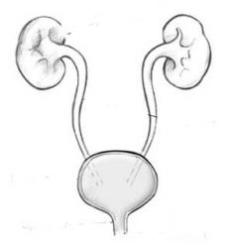
Infecções urinárias
ITU ALTA
ITU BAIXA

Slide 65
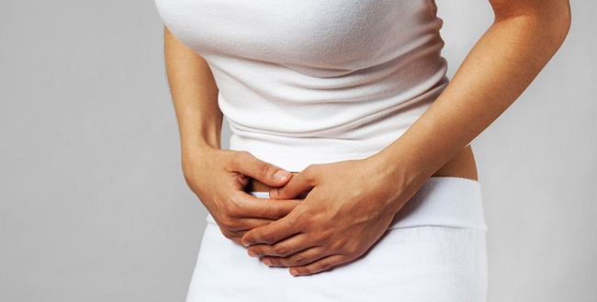
Itu baixa - cistite
Polaciúria
Disúria
Dor no baixo ventre
Ausência de febre

Slide 66
I.T.U. baixa – tratamento em adultos
  Nitrofurantoína (Macrodantina®) 100mg 6/6 h.
  Cefalexina 500 mg 6/6 hs.
  Sulfa-Trimetoprim 02 comp. (400/80) 12/12 h.
  Norfloxacino 400 mg 12 / 12 h.
  Vá lá... Ciprofloxacino – 500 mg 12 / 12 h.
  Duração
  Em média 8 dias
  Fosfomicina – 5,631 g / dose única

Slide 67
Tratamento
I.T.U. ALTA – Sem complicação
  Ciprofloxacino - 500 mg 12/12 h.
  Levofloxacino - 500 mg/dia
  Axetil-Cefuroxime - 500 mg 12/12 h.
I.T.U. ALTA – complicada (Hospital)

Slide 68
Infecções urinárias em crianças
Dificuldade ou impossibilidade de informação
Choro à micção - ótimo
Frequentemente sintomas inespecíficos : febre, inapetência, irritabilidade, náuseas, dor abdominal
Suspeitou?
Peça Hemograma e Exame Sumário de Urina
Comece a medicação de forma empírica

Slide 69
I.T.U. em crianças tratamento
Tente:
- Nitrofurantoína – 12 mg/Kg/dia (6 / 6h.)
- Sulfametoxazol – Trimetoprim – 30 mg / Kg / dia (Sulfa como base de cálculo)
- Cefalexina – 50 mg/Kg/dia (6 / 6 horas)
Se perceber que a infecção é de média gravidade:
- Amoxicilina + Ácido Clavulânico – 50 mg/Kg/dia (6 / 6 horas)
- Axetil-Cefuroxime - 30 mg/kg/dia (12/12 h)
Se a infecção for grave - internar

Slide 70
Infecção urinária em gestante
Tratamento
Nitrofurantoína (Macrodantina) – 100mg de 6/6h
(Evitar no 3º trimestre – feto com deficiência de glicose – 6 – fosfato desidrogenase- = doença hemolítica)
Cefalexina – 500 mg de 6/6h
Amoxicilina - 500mg de 8/8h
Amoxicilina + Clavulanato K - 500mg de 8/8h
Ampicilina + Sulbactam – 500 mg 6/6 h
(Grupo C - FDA)
Axetil-Cefuroxime - 500 mg 12/12 h

Slide 71

Bacteriúria assintomática
Deve ser tratada – possibilidade de complicação
Tratamento obrigatório em gestantes
  Responsável por parto prematuro

Slide 72
Tratamento de descarga uretral masculina
Gonococo ou clamídia?
Ceftriaxona
+ Azitromicina

Slide 73
Leptospirose

Slide 74
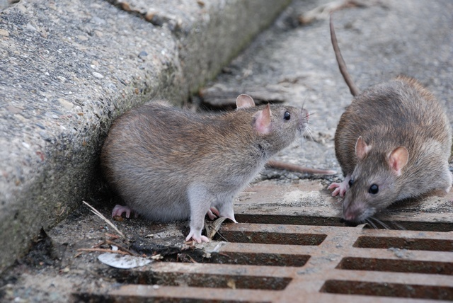
Leptospirose
  Doença infecciosa febril aguda, não contagiosa
  Causada por uma bactéria (Leptospira)
  Eliminada pela urina de ratos

Slide 75
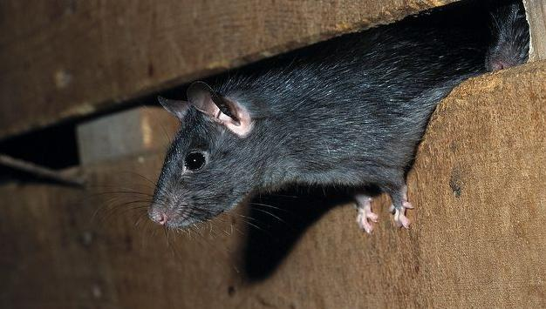
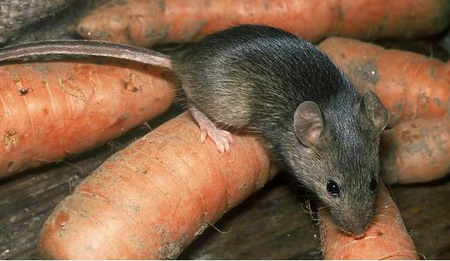
Epidemiologia
1 – Fonte da infecção
  Roedores sinantrópicos
  Ratus norvegicus
  Rattus rattus
  Mus musculus
Sorovar Icterohaemorraghiae

Slide 76
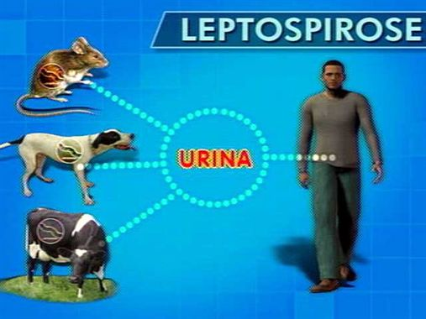
Outros reservatórios: cães, suínos, bovinos,
Equinos, caprinos e ovinos
Sobrevivência indefinida nos rins dos animais infectadas
Contaminação de água, solo e alimentos (6 meses)

Slide 77
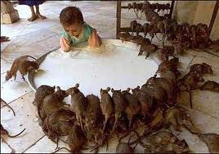
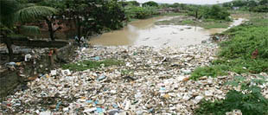
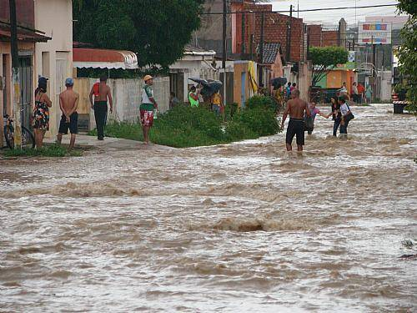
Transmissão
Penetração através da pele lesada,
ou das mucosas.
A pele ÍNTEGRA, estando molhada,
facilita a penetração da Leptospira.

Slide 78
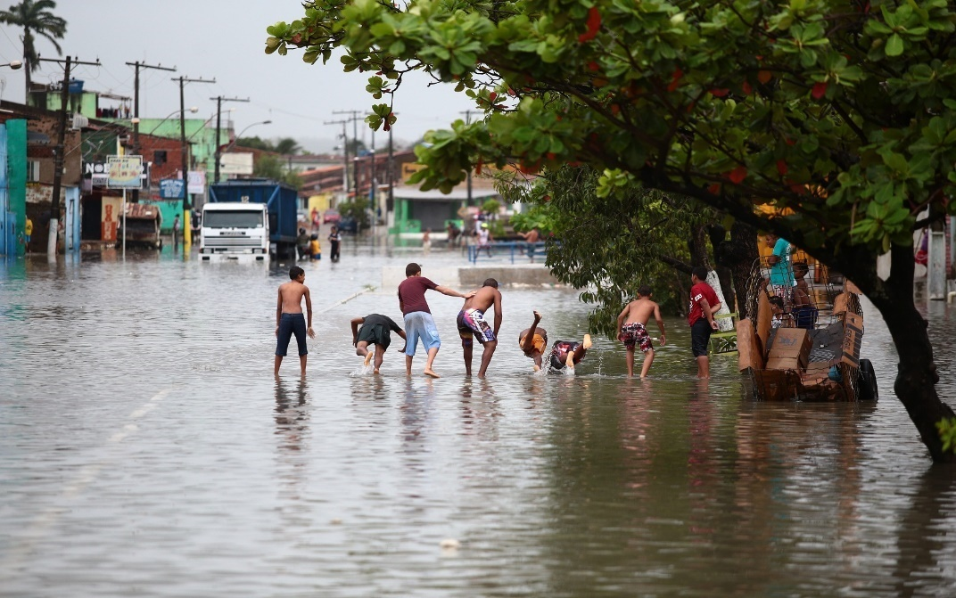
As vítimas mais frequentes
Homens
Adultos jovens
Pobres

Slide 79
Clínica o mais comum
Início súbito, com febre, calafrios, cefaleia, dores generalizadas, anorexia, astenia, eventualmente náuseas e vômitos
Leptospirose
Dengue
CONTATO COM ÁGUA
Incubação: 24 horas a 28 dias
Média: 7 a 14 dias
Fase septicêmica
Antibióticos

Slide 80
Febre, calafrios, cefaléia, mialgias,
Astenia, náuseas, anorexia
Dengue
Leptospirose
CONDUTA EMPÍRICA
ANTIBIÓTICO – AMOXICILINA
50 a 100 mg\Kg\dia, Doses de 8\8 h
HIDRATAÇÃO – ORAL ou IV
SINTOMÁTICOS
HEMOGRAMA
Se for Dengue não haverá prejuízo

Slide 81
Dados laboratoriais e epidemiológicos são primordiais.
HEMOGRAMA
LEPTOSPIROSE
Leucócitos............ 16.500 – leucocitose
Neutrófilos....... 72% – neutrofilia
Segmentados....... 63%
Bastonetes........... 09% - desvio à esquerda
Linfócitos........... 20% – linfopenia
Monócitos...........08%
Basófilos.............00%
Eosinófilos..........00% – estresse
Granulações tóxicas nos neutrófilos.
DENGUE
Leucócitos ........... 2.500 - leucopenia
Neutrófilos......... 22% - neutropenia
Linfócitos........... 64% - linfocitose (Atípicos)
Monócitos.......... 10%
Basófilos............ 00%
Eosinófilos......... 04%

Slide 82
O hemograma aponta para leptospirose
O paciente deverá ser internado
O esquema terapêutico muda
Penicilina G Potássica – 500.000 U/Kg/ dia I.V.
ou
Ampicilina – 100 mg/Kg/ dia I.V.
ou
Ceftriaxona – 1g. 12/12 h.
Exames: RT PCR e sorologia (Elisa)

Slide 83
EVOLUÇÃO Após fase septicêmica
Cura
Formas anictéricas – Pneumonias
Meningites
Síndrome de Guillain-Barré
Doença de weil – Icterícia, hemorragias,
insuficiência renal

Slide 84
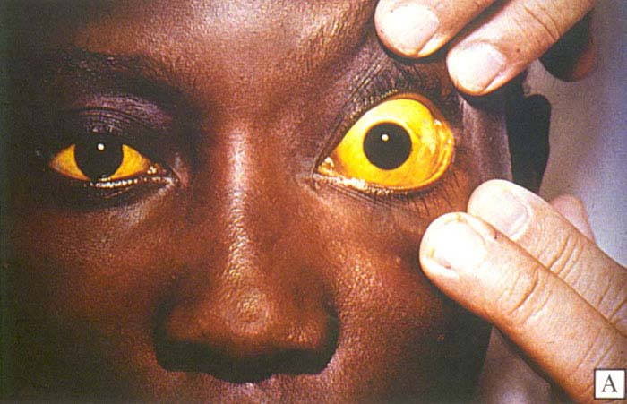
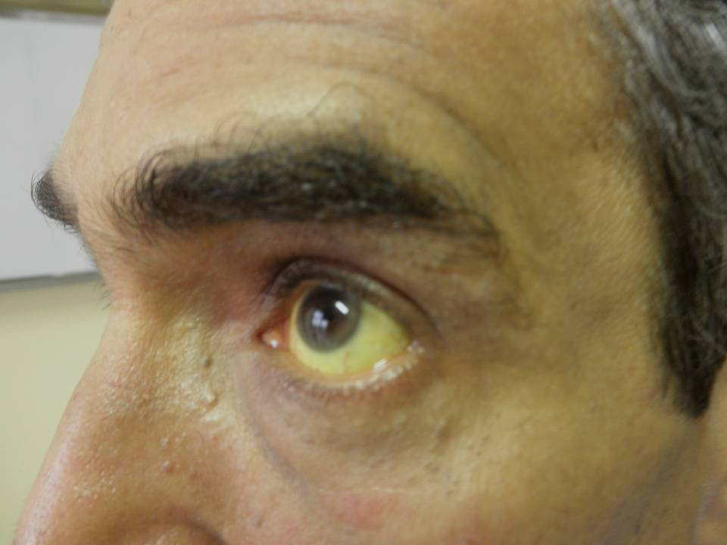
Síndrome de Weil
Icterícia Rubínica
Colestase hepática – bilirrubina ＞15mg/dl – Direta.

Slide 85
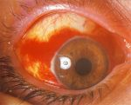
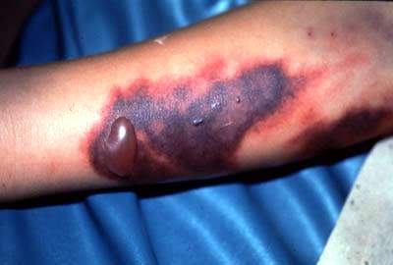
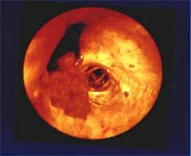
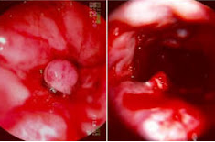
Hemorragias
PULMONARES DIGESTIVAS
Relacionadas aos casos de maior gravidade
PELE E MUCOSAS

Slide 86
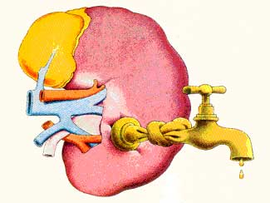
Síndrome de Weil
Insuf. Renal Aguda
Elevação das escórias nitrogenadas, hipocalemia/natremia
IRA não oligúrica, oligúrica ou anúrica (pior prognóstico).
Desidratação, Alterações hemodinâmicas (hipotensão).

Slide 87

Para ter acesso à aula
Acesse o QR code ao lado:

